Slide 1
ОТЧЕТ ОБ ИСПОЛНЕНИИ БЮДЖЕТА
ИСТОМИНСКОГО СЕЛЬСКОГО
ПОСЕЛЕНИЯ
АКСАЙСКОГО РАЙОНА
ЗА 2022 ГОД

Slide 2
ДИНАМИКА ИСПОЛНЕНИЯ БЮДЖЕТА ИСТОМИНСКОГО СЕЛЬСКОГО ПОСЕЛЕНИЯ
2019-2022 годы
ПОКАЗАТЕЛИ | Исполнение в 2019 году (в тыс. руб.) | Динамика исполнения к 2018 году (процентах) | Исполнение в 2020 году (в тыс. руб.) | Динамика исполнения к 2019 году (процентах) | Исполнение в 2021 году (в тыс. руб.) | Динамика исполнения к 2020 году (процентах) | Исполнение в 2022 году (в тыс. руб.) | Динамика исполнения к 2021 году (процентах
Доходы, всего | 32219,3 | 173,0 | 24736,0 | 76,8 | 28641,8 | 115,8 | 35164,1 | 122,8
Налоговые и неналоговые доходы (собственные) | 14438,9 | 173,9 | 9498,0 | 65,8 | 13411,8 | 141,2 | 15451,4 | 115,2
Безвозмездные поступления | 17780,4 | 176,7 | 15238,0 | 85,7 | 15230,0 | 99,9 | 19712,70 | 129,4
Расходы | 30087,9 | 147,0 | 23028,1 | 76,5 | 29568,2 | 128,4 | 34399,3 | 116,3
Дефицит (-), профицит | 2131,4 | 113,5 | 1707,9 | 80,0 | 926,4 | 54,2 | 764,8 | 82,6

Slide 3
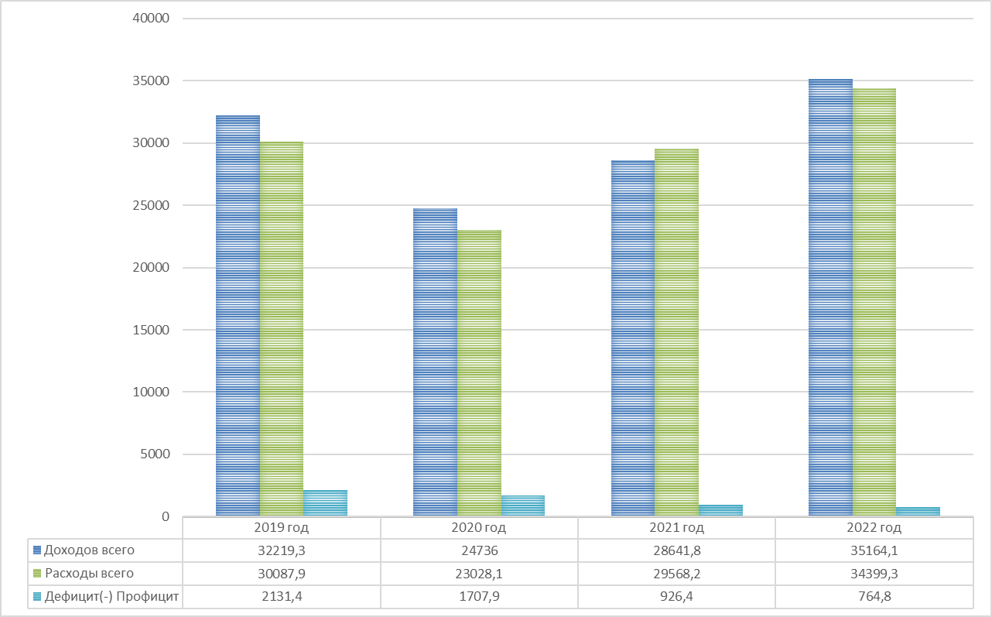
ДИНАМИКА ИСПОЛНЕНИЯ БЮДЖЕТА ИСТОМИНСКОГО СЕЛЬСКОГО ПОСЕЛЕНИЯ
2019-2022 ГОДЫ

Slide 4
ДИНАМИКА ПОСТУПЛЕНИЯ ДОХОДОВ БЮДЖЕТА ИСТОМИНСКОГО
СЕЛЬСКОГО ПОСЕЛЕНИЯ 2019 - 2022 ГОДЫ
Наименование доходов бюджета | 2019 год | Динамика исполнения к 2018 году(в процентах) | 2020 год | Динамика исполнения к 2019 году (в процента) | 2021 год | Динамика исполнения к 2020 году (в процентах) | 2022 год | Динамика исполнения к 2021 году (в процентах)
ДОХОДЫ ВСЕГО | 32219,3 | 173,3 | 24736,0 | 76,8 | 28641,8 | 115,8 | 35164,10 | 115,8
НАЛОГОВЫЕ И НЕНАЛОГОВЫЕ ДОХОДЫ | 14438,9 | 173,9 | 9498,0 | 65,8 | 13411,8 | 141,2 | 15451,40 | 141,2
Налог на доходы физических лиц | 867,9 | 75,5 | 974,4 | 112,3 | 1356,7 | 139,2 | 1805,70 | 139,2
Единый сельскохозяйственный налог | 838,7 | 167,5 | 714,4 | 85,2 | 1535,3 | 214,9 | 1486,00 | 214,9
Налог на имущество физических лиц | 536,3 | 116,2 | 514,3 | 95,9 | 459,1 | 89,3 | 608,00 | 89,3
Земельный налог | 11634,3 | 204,1 | 6798,9 | 58,4 | 8714,9 | 128,2 | 10084,10 | 128,2
Государственная пошлина | 20,4 | 100,0 | 7,4 | 36,3 | 7,2 | 97,3 | 6,4 | 97,3
Доходы от сдачи в аренду имущества | 372,0 | 118,4 | 317,9 | 85,5 | 376,3 | 118,4 | 301,0 | 118,4
Доходы от компенсации затрат государства | 169,6 | - | 166,4 | 98,1 | 177,1 | 106,4 | 186,80 | 106,4
Доходы от продажи материальных и нематериальных активов | 0,0 | - | 0,0 | - | 152,5 | - | 3,3 | -
Штрафы, санкции, возмещение ущерба | 0,0 | - | 4,1 | - | 67,9 | 1656,0 | 335,1 | 1656,0
Прочие неналоговые доходы | 0,0 | - | 0,0 | - | 564,8 | - | 635,0 | -
БЕЗВОЗМЕЗДНЫЕ ПОСТУПЛЕНИЯ | 17780,4 | 176,7 | 15238,0 | 85,7 | 15230,0 | 99,9 | 19712,70 | 99,9
Дотации бюджетам бюджетной системы Российской Федерации | 11548,3 | 125,4 | 11501,4 | 99,6 | 8990,2 | 78,2 | 10526,50 | 78,2
Субсидии бюджетам бюджетной системы Российской Федерации | - | - | - | - | - | - | 1152,0 | -
Субвенции бюджетам бюджетной системы Российской Федерации | 208,6 | 108,1 | 231,3 | 110,9 | 240,4 | 103,9 | 255,60 | 103,9
Иные межбюджетные трансферты | 6023,7 | 908,3 | 3375,3 | 56,0 | 5999,4 | 177,7 | 7638,6 | 177,7
Прочие безвозмездные поступления | 0,0 | - | 130,0 | - | 0,0 | - | 100,0 | -

Slide 5
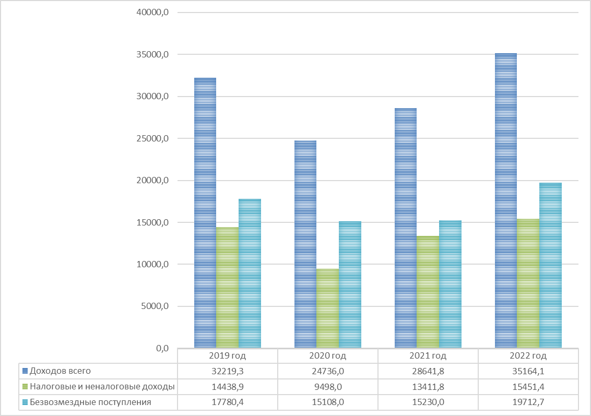
ДИНАМИКА ИСПОЛНЕНИЯ ДОХОДОВ БЮДЖЕТА ИСТОМИНСКОГО СЕЛЬСКОГО ПОСЕЛЕНИЯ 2019-2022 ГОДЫ

Slide 6
ДИНАМИКА РАСХОДОВ БЮДЖЕТА ИСТОМИНСКОГО СЕЛЬСКОГО ПОСЕЛЕНИЯ 2019-2022 ГОДЫ
Наименование расходов бюджета | 2019год | Динамика исполнения к 2018 году (в процентах) | 2020год | Динамика исполнения к 2019 году (в процентах) | 2021 год | Динамика исполнения к 2020 году (в процентах) | 2022 год | Динамика исполнения к 2021 году (в процентах)
РАСХОДЫ ВСЕГО | 30087,9 | 147,0 | 23028,1 | 76,5 | 29568,2 | 76,5 | 34399,3 | 116,3
Общегосударственные вопросы | 9783,8 | 109,8 | 8176,7 | 83,6 | 9746,7 | 83,6 | 9966,8 | 102,2
Национальная оборона | 208,2 | 108,0 | 231,1 | 110,9 | 240,2 | 110,9 | 255,4 | 106,3
Национальная безопасность и правоохранительная деятельность | 924,6 | 95,7 | 1113,6 | 120,4 | 1137,5 | 120,4 | 1322,2 | 116,2
Национальная экономика в том числе: | 5923,7 | 893,2 | 2137,2 | 36,1 | 3688,5 | 36,1 | 2943,6 | 79,8
Дорожное хозяйство (дорожный фонд) | 5875,7 | 955,0 | 2087,2 | 35,5 | 3638,5 | 35,5 | 2893,6 | 79,5
Другие вопросы в области национальной экономики | 48,0 | 100,0 | 50,0 | 104,2 | 50,0 | 104,2 | 50,0 | 100,0
Жилищно-коммунальное хозяйство, в том числе | 4676,3 | 131,1 | 4503,9 | 96,3 | 3991,0 | 96,3 | 4711,0 | 118,0
Жилищное хозяйство | 28,2 | 271,1 | 27,0 | 96,1 | 12,8 | 96,1 | 60,4 | 471,8
Коммунальное хозяйство | 112,1 | 235,0 | 65,0 | 57,9 | 1398,9 | 57,9 | 1439,1 | 102,9
Благоустройство | 4535,9 | 129,4 | 4411,8 | 97,3 | 2562,4 | 97,3 | 3192,5 | 124,6
Другие вопросы в области жилищно-коммунального хозяйства | 0,0 | - | 0,0 | 0,0 | 16,9 | 0,0 | 19,0 | -
Образование | 12,6 | - | 1,5 | 11,9 | 8,6 | 11,9 | 60,0 | 697,6
Культура | 7120,6 | 119,1 | 6664,9 | 93,6 | 7828,0 | 93,6 | 8877,0 | 113,4
Социальная политика | 167,9 | 100,0 | 172,6 | 102,8 | 170,5 | 102,8 | 348,9 | 204,6
Физическая культура и спорт | 247,8 | 4062,2 | 26,7 | 10,8 | 2757,20 | 10,8 | 5914,4 | 214,5

Slide 7
ДИНАМИКА РАСХОДОВ НА МУНИЦИПАЛЬНЫЕ ПРОГРАММЫ БЮДЖЕТА ИСТОМИНСКОГО СЕЛЬСКОГО ПОСЕЛЕНИЯ 2019-2022 ГОДЫ
Показатели | 2019год | 2020 год | 2021 год | 2022 год
РАСХОДЫ ВСЕГО | 30087,9 | 23028,1 | 29568,20 | 34399,3
Расходы по муниципальным программа всего | 22464,2 | 15427,8 | 20034,0 | 24733,8
Процент расходов муниципальных программ к общему объему расходов бюджета | 74,7 | 67,0 | 67,8 | 71,9
СОЦИАЛЬНЫЕ МУНИЦИПАЛЬНЫЕ ПРОГРАММЫ, в том числе | 7812,0 | 6864,2 | 10 755,6 | 14811,4
Культура | 6922,5 | 6664,9 | 7827,9 | 8506,0
Социальная поддержка граждан | 443,6 | 172,6 | 170,5 | 348,9
Развитие физической культуры и спорта | 247,8 | 26,7 | 2757,2 | 5914,5
Доступная среда | 198,1 | 0,0 | 0,0 | 42,0
ИНФРАСТРУКТУРННЫЕ МУНИЦИПАЛЬНЫЕ ПРОГРАММЫ, в том числе | 11547,1 | 6582,1 | 7629,5 | 7604,6
Развитие транспортной системы | 5875,7 | 2087,2 | 3638,5 | 2893,6
Обеспечение качественными жилищно-коммунальными услугами населения | 140,3 | 92,1 | 461,2 | 1278,5
Комплексное благоустройство территории поселения | 4535,9 | 4385,3 | 2559,9 | 3192,5
Охрана окружающей среды и рационального природопользования | 995,2 | 17,5 | 969,9 | 240,0
ИНЫЕ МУНИЦИПАЛЬНЫЕ ПРОГРАММЫ, в том числе | 3105,1 | 887,8 | 511,4 | 995,6
Развитие муниципальная служба | 39,8 | 1,5 | 8,6 | 60,0
Управление имуществом | 1434,8 | 407,3 | 75,4 | 26,5
Обеспечение общественного порядка и противодействие преступности | 10,0 | 0,0 | 0,0 | 370,9
Информационное общество | 695,8 | 479,0 | 427,4 | 538,2

Slide 8
ДИНАМИКА РАСХОДОВ НА МУНИЦИПАЛЬНЫЕ ПРОГРАММЫ В СОСТАВЕ ИСПОЛНЕНИЯ РАСХОДОВ БЮДЖЕТА ИСТОМИНСКОГО СЕЛЬСКОГО ПОСЕЛЕНИЯ 2019-2022 ГОДЫ

Slide 9
ДИНАМИКА РАСХОДОВ МУНИЦИПАЛЬНЫХ ПРОГРАММ ПО НАПРАВЛЕННОСТИ
В БЮДЖЕТ ИСТОМИНСКОГО СЕЛЬСКОГО ПОСЕЛЕНИЯ 2019-2022 ГОДЫ

Slide 10
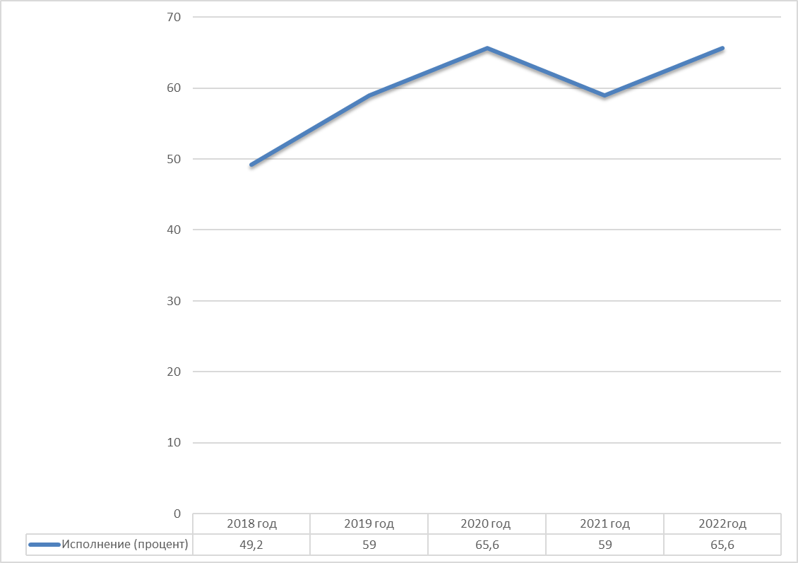
ДИНАМИКА УДЕЛЬНОГО ВЕСА МЕЖБЮДЖЕТНЫХ ТРАНСФЕРТОВ В ОБЩЕМ ОБЪЕМЕ РАСХОДОВ БЮДЖЕТА ИСТОМИНСКОГО СЕЛЬСКОГО ПОСЕЛЕНИЯ 2018-2020 ГОДЫ

Slide 11
Участие в федеральных, региональных проектах бюджета Истоминского сельского поселения в 2022 году:
- участие в Федеральной целевой программе «Увековечение памяти погибших при защите Отечества на 2019-2024 годы»
Капитальный ремонт памятника ВОВ по адресу х. Истомино ул. Истомина 65б. Сумма проекта – 1224,6 тыс. руб. в том числе федеральный бюджет- 989,4 тыс. руб.,областной бюджет 202,7 тыс. руб., бюджет поселения – 35,6 тыс. руб.
- участие в инициативных проектах Ростовской области:
Капитальный ремонт спортивной площадки по адресу х. Истомино ул. Истомина 53а.Сумма проекта – 2532,7 тыс. руб. в том числе областного бюджет- 1932,5 тыс. руб., бюджет поселения 350,3 тыс. руб., средства юридических лиц (ООО ПКФ «Атлантис – ПАК») – 250,0 тыс. руб.
Устройство футбольного поля по адресу х. Островского ул. Гагарина 38а.
Сумма проекта – 2872,8 тыс. руб. в том числе областного бюджет - 1998,5 тыс.руб., бюджет поселения- 324,3 тыс. руб., средства юридических и физических лиц (ООО «Дорожник», ООО «АДВА» ,ООО «Аксай СХП» , ООО «КВАДРО», ООО «Агротехкомплекс»,ИП Куницкий Р.Г., ИП Цыганков В.Ю. Толстиков А.С. Шленский Н.Ю. Аскеров А.М.)-550,0 тыс. руб.

Slide 12
ДИНАМИКА ИСПОЛНЕНИЯ НОРМАТИВА НА СОДЕРЖАНИЕ ОРГАНОВ МЕСТНОГО САМОУПРАВЛЕНИЯ ИСТОМИНСКОГО СЕЛЬСКОГО ПОСЕЛЕНИЯ 2016-202 ГОДЫ.

